Slide 1

ĐỒ ÁN CƠ SỞ NGÀNH
TÌM HIỂU VỀ SUPPORT VECTOR MACHINE (SVM)
TRONG PHÂN LOẠI VÀ XÂY DỰNG CÔNG CỤ LỌC EMAIL SPAM
Giảng viên hướng dẫn: TS. Đoàn Phước Miền
Sinh viên thực hiện: Lê Quốc Tuấn Lớp - DA23TTB

Slide 2
NỘI DUNG TRÌNH BÀY
1. TỔNG QUAN VỀ ĐỀ TÀI
2. CƠ SỞ LÝ THUYẾT
3. HIỆN THỰC HÓA NGHIÊN CỨU
4. KẾT QUẢ NGHIÊN CỨU
5. TỔNG KẾT

Slide 3
1. TỔNG QUAN ĐỀ TÀI
- Thực trạng Email Spam:
+ Email spam ngày càng gia tăng với nhiều hình thức như quảng cáo, lừa đảo, mã độc.
+ Spam gây phiền toái cho người dùng, làm mất thời gian và tiềm ẩn rủi ro về bảo mật thông tin.
+ Các phương pháp lọc thủ công hoặc dựa trên quy tắc cố định không còn hiệu quả trước sự thay đổi liên tục của spam.
- Giải pháp đặt ra:
+ Cần một hệ thống có khả năng tự động phân loại email spam và không spam.
+ Hệ thống phải xử lý nhanh, chính xác và thích nghi với dữ liệu mới.
+ Lọc email tự động giúp giảm tải cho người dùng và nâng cao trải nghiệm sử dụng email.
Giải pháp đề xuất:
- Cần hệ thống có khả năng phân loại Email spam/ không spam nhanh và chính xác.
- Hệ thống phải hoạt động ổn định với dữ liệu lớn và thay đổi liên tục.
- Giảm sự phụ thuộc vào con người và các quy tắc cố định.

Slide 4
1. TỔNG QUAN ĐỀ TÀI
Mục tiêu chung:
Nghiên cứu cơ sở lý thuyết của thuật toán Support Vector Machine (SVM) trong học máy có giám sát.
Phân tích khả năng ứng dụng của SVM trong bài toán phân loại văn bản, cụ thể là lọc email spam.
Mục tiêu cụ thể:
Xây dựng mô hình phân loại email spam và không spam dựa trên SVM.
Áp dụng các bước trong quy trình học máy:
+ Thu thập và tiền xử lý dữ liệu văn bản
+ Trích xuất đặc trưng bằng TF-ID
+ Huấn luyện và đánh giá mô hình
+ Triển khai công cụ minh họa

Slide 5
1. TỔNG QUAN ĐỀ TÀI
Đối tượng nghiên cứu:
+ Thuật toán Support Vector Machine (SVM) trong học máy có giám sát
+ Bài toán phân loại văn bản, cụ thể là phân loại email spam và không spam
+ Dữ liệu email văn bản thuần (plain text)
Phạm vi nghiên cứu:
+ Sử dụng bộ dữ liệu SpamAssassin kết hợp với email tự xây dựng
+ Áp dụng phương pháp TF-IDF để trích xuất đặc trưng
+ Triển khai mô hình SVM với kernel tuyến tính
+ Xây dựng công cụ minh họa đơn giản thông qua ứng dụng web Flask

Slide 6

2. CƠ SỞ LÝ THUYẾT
KHÁI NIỆM HỌC MÁY
Học máy (Machine Learning) là một lĩnh vực của trí tuệ nhân tạo (AI)
Học máy là lĩnh vực cho phép máy tính học từ dữ liệu hoặc trải nghiệm để cải thiện hiệu suất theo thời gian mà không cần lập trình tường minh cho từng nhiệm vụ.
Mục tiêu: phát hiện quy luật và đưa ra dự đoán cho dữ liệu mới
VAI TRÒ CỦA HỌC MÁY TRONG XỬ LÝ VĂN BẢN
Tự động phân loại và phân tích dữ liệu lớn
Ứng dụng trong: Lọc email spam, phân tích cảm xúc, phân loại văn bản,….
PHÂN LOẠI CÁC PHƯƠNG PHÁP HỌC MÁY
Học máy có giám sát (Supervised Learning)
Học máy không giám sát (Unsupervised Learning)
Học tăng cường (Reinforcement Learning)

Slide 7
2. CƠ SỞ LÝ THUYẾT
Học máy có giám sát (Supervised Learning)
KHÁI NIỆM:
Là phương pháp học máy trong đó dữ liệu huấn luyện đã được gán nhãn
Mô hình học cách ánh xạ từ dữ liệu đầu vào → nhãn đầu ra
ĐẶC ĐIỂM:
Cần tập dữ liệu lớn và chính xác
Kết quả dễ đánh giá thông qua các chỉ số (Accuracy, Precision, Recall,…)
BÀI TOÁN TIÊU BIỂU:
Phân loại (Classification)
Hồi quy (Regression)

Slide 8
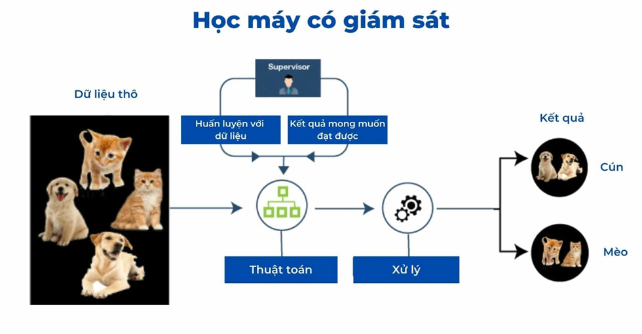
2. CƠ SỞ LÝ THUYẾT
Học máy có giám sát (Supervised Learning)

Slide 9
2. CƠ SỞ LÝ THUYẾT
Học máy không giám sát (Unsupervised Learning)
KHÁI NIỆM:
Là phương pháp học máy trong đó dữ liệu không có nhãn
Mô hình tự động phát hiện cấu trúc và mối quan hệ trong dữ liệu
ĐẶC ĐIỂM:
Không biết trước kết quả mong muốn
Phù hợp cho phân tích dữ liệu và khám phá tri thức
BÀI TOÁN TIÊU BIỂU:
Phân cụm dữ liệu (Clustering)
Giảm chiều dữ liệu (Dimensionality Reduction)

Slide 10
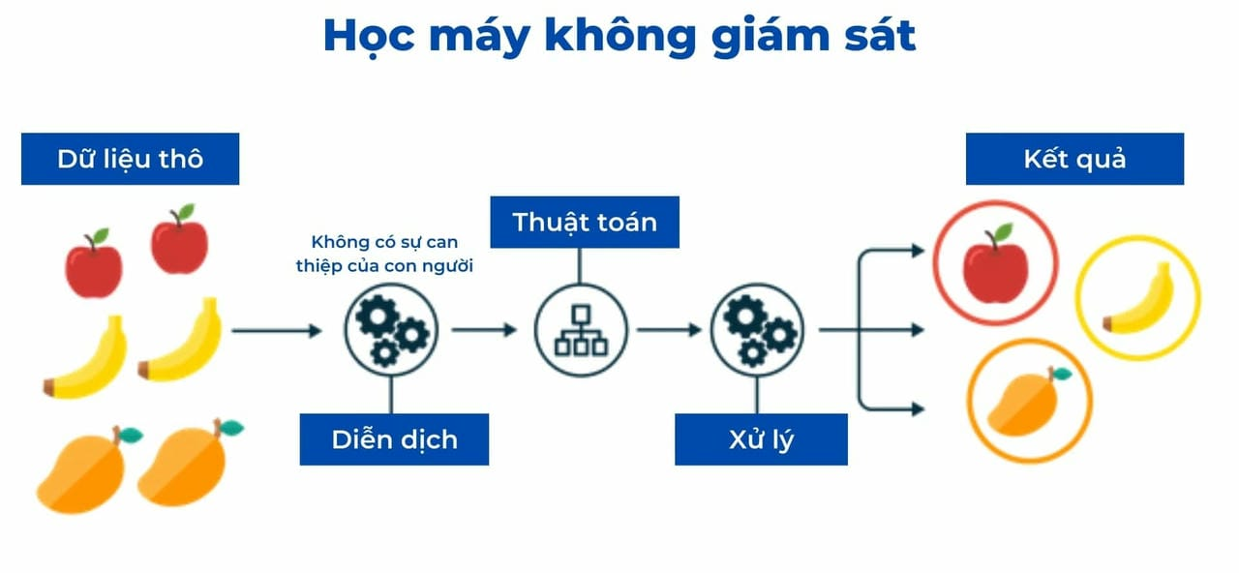
2. CƠ SỞ LÝ THUYẾT
Học máy không giám sát (Unsupervised Learning)

Slide 11
2. CƠ SỞ LÝ THUYẾT
Học tăng cường (Reinforcement Learning)
KHÁI NIỆM:
Là phương pháp học máy trong đó mô hình học thông qua tương tác với môi trường
Dựa trên cơ chế thưởng (reward) và phạt (penalty)
ĐẶC ĐIỂM:
Không cần nhãn dữ liệu truyền thống
Quá trình học diễn ra theo chuỗi hành động
ỨNG DỤNG:
AI chơi game (cờ vua, cờ vây, game điện tử)
Robot tự học cách di chuyển

Slide 12

2. CƠ SỞ LÝ THUYẾT
Vì sao chọn Học máy có giám sát cho bài toán lọc email spam?
LÝ DO
Dữ liệu email spam thường đã được gán nhãn rõ ràng (spam / không spam)
Bài toán có mục tiêu phân loại cụ thể
Dễ đánh giá hiệu quả mô hình thông qua các chỉ số
Ưu điểm
Độ chính xác cao khi dữ liệu huấn luyện đủ lớn
Khả năng mở rộng và cải thiện theo dữ liệu mới
Phù hợp với các thuật toán phân loại văn bản

Slide 13

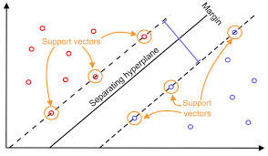
2. CƠ SỞ LÝ THUYẾT
KHÁI NIỆM SVM
NGUYÊN LÝ HOẠT ĐỘNG CỦA SVM
Support Vector Machine (SVM) là một thuật toán học máy có giám sát
Được sử dụng chủ yếu cho các bài toán: Phân loại (Classification), Hồi quy (Regression)
Mục tiêu của SVM là tìm ra ranh giới tối ưu để phân tách các lớp dữ liệu
Cách SVM phân loại dữ liệu:
SVM tìm một siêu phẳng (hyperplane) để phân chia dữ liệu thành các lớp
Siêu phẳng được chọn sao cho: Khoảng cách đến các điểm dữ liệu gần nhất của mỗi lớp là lớn nhất.
Các điểm nằm gần siêu phẳng nhất được gọi là support vectors
Khoảng cách này được gọi là margin, càng lớn thì mô hình càng ổn định.

Slide 14
2. CƠ SỞ LÝ THUYẾT
NGUYÊN LÝ HOẠT ĐỘNG CỦA SVM
Vì sao chọn SVM cho phân loại văn bản?
Cách SVM phân loại dữ liệu:
SVM tìm một siêu phẳng (hyperplane) để phân chia dữ liệu thành các lớp
Siêu phẳng được chọn sao cho: Khoảng cách đến các điểm dữ liệu gần nhất của mỗi lớp là lớn nhất.
Các điểm nằm gần siêu phẳng nhất được gọi là support vectors
Khoảng cách này được gọi là margin, càng lớn thì mô hình càng ổn định.
Cách SVM phân loại dữ liệu:
SVM tìm một siêu phẳng (hyperplane) để phân chia dữ liệu thành các lớp
Siêu phẳng được chọn sao cho: Khoảng cách đến các điểm dữ liệu gần nhất của mỗi lớp là lớn nhất.
Các điểm nằm gần siêu phẳng nhất được gọi là support vectors
Khoảng cách này được gọi là margin, càng lớn thì mô hình càng ổn định.

Slide 15



3. HIỆN THỰC HÓA NGHIÊN CỨU
Tổng quan hệ thống lọc email spam
Hệ thống được xây dựng dựa trên:
Mô hình SVM
Ngôn ngữ lập trình Python
Ứng dụng web Flask
Chức năng chính:
Nhận nội dung email từ người dùng
Phân loại email thành Spam hoặc không Spam

Slide 16
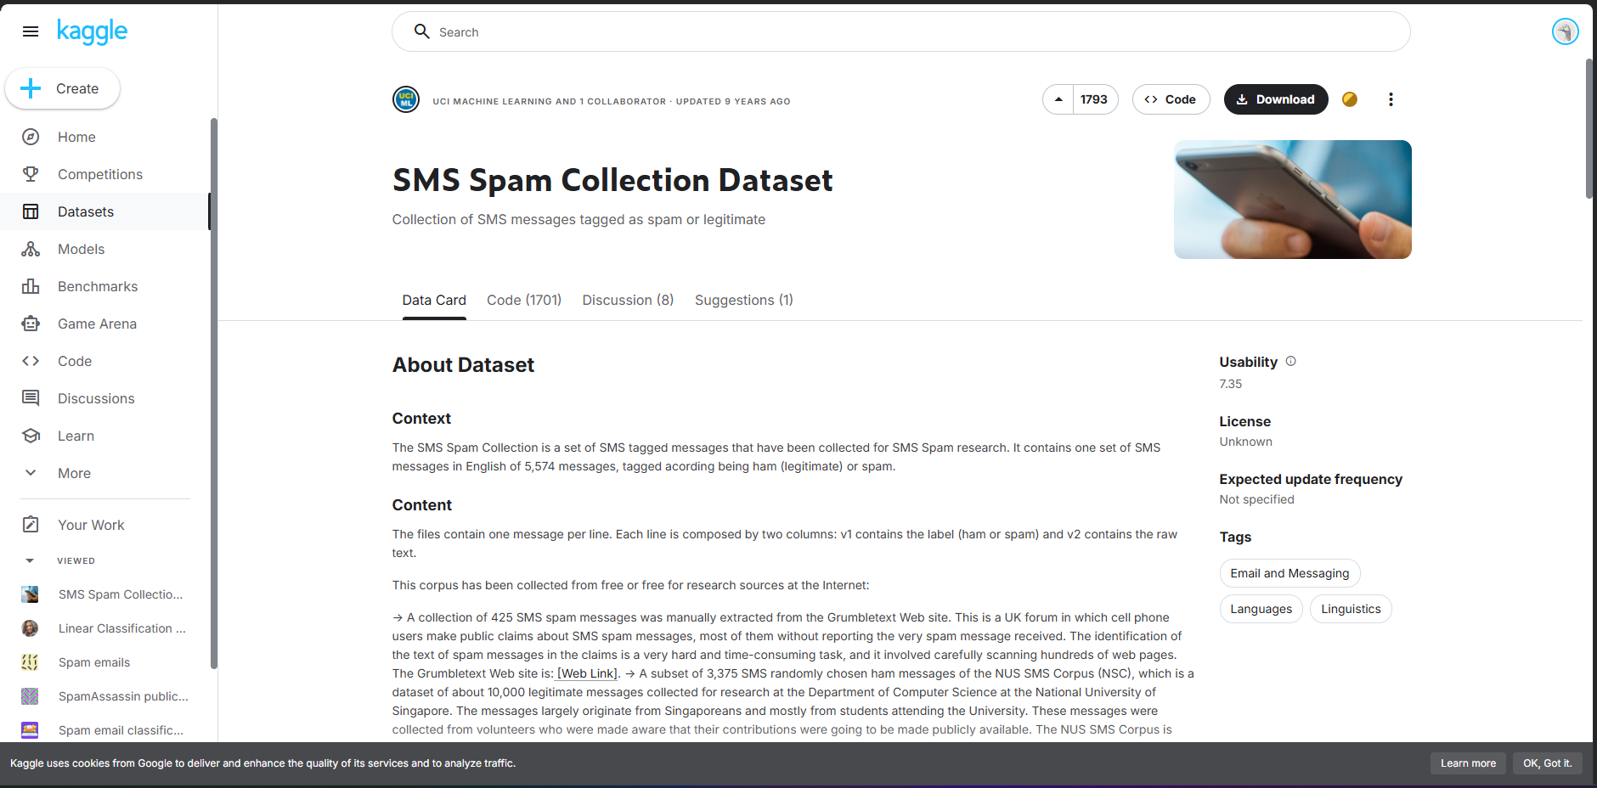

3. HIỆN THỰC HÓA NGHIÊN CỨU
DỮ LIỆU HUẤN LUYỆN MÔ HÌNH
Sử dụng bộ dữ liệu SpamAssassin
Bổ sung thêm một số email tự xây dựng
Dữ liệu được lưu trữ dưới dạng file văn bản (.txt)

Slide 17
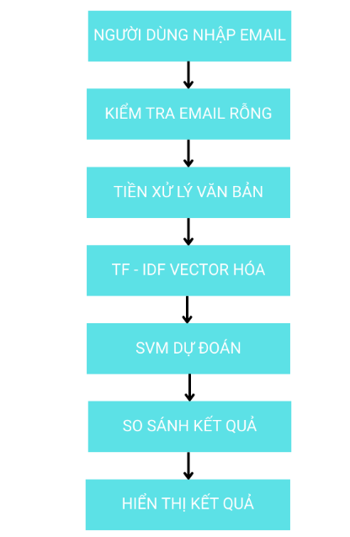
3. HIỆN THỰC HÓA NGHIÊN CỨU
QUY TRÌNH XỬ LÝ EMAIL SPAM
Người dùnG nhập nội dung email trên giao diện web Flask
Hệ thống thực hiện tiền xử lý văn bản
Chuyển đổi dữ liệu văn bản sang dạng vector bằng TF-IDF
Mô hình SVM tiến hành dự đoán
Hệ thống trả về kết quả phân loại
Hiển thị kết quả Spam/ Không Spam trên giao diện

Slide 18
3. HIỆN THỰC HÓA NGHIÊN CỨU
TIỀN XỬ LÝ DỮ LIỆU VĂN BẢN
Chuyển toàn bộ văn bản về chữ thường
Chuyển toàn bộ văn bản về chữ thường
Loại bỏ các từ không mang nhiều ý nghĩa (stopwords)
Chuẩn hóa dữ liệu trước khi đưa vào mô hình học máy

Slide 19
3. HIỆN THỰC HÓA NGHIÊN CỨU
TRÍCH XUẤT ĐẶC TRƯNG BẰNG TF-IDF
TF-IDF chuyển văn bản thành vector số
Tần suất xuất hiện của từ trong Email (TF)
Mức độ quan trọng của từ trong toàn bộ tập dữ liệu (IDF)
Vector TF – IDF là đầu vào cho mô hình SVM

Slide 20
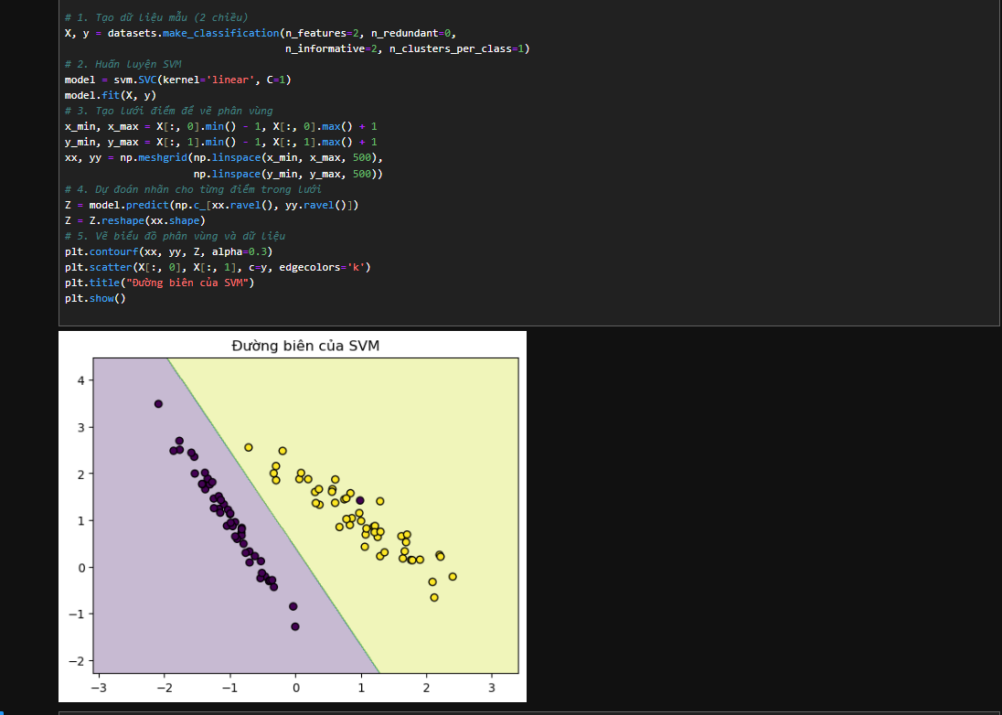
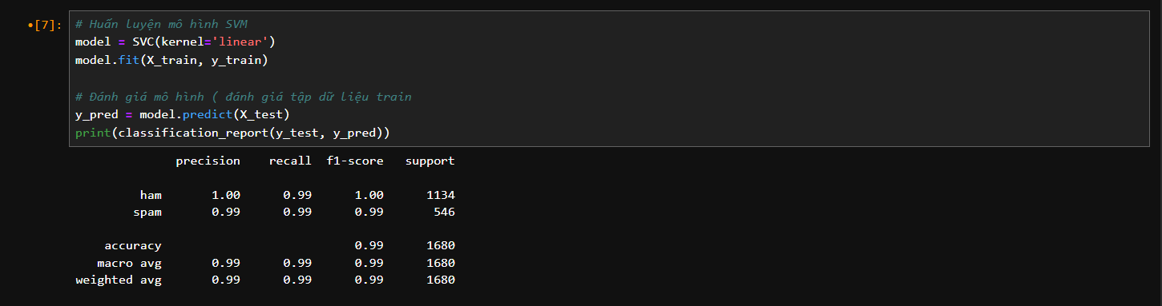
4. KẾT QUẢ ĐÁNH GIÁ MÔ HÌNH
KẾT QUẢ THỰC NGHIỆM
MINH HỌA PHÂN VÙNG DỮ LIỆU CỦA SVM
Minh họa cách SVM phân chia không gian dữ liệu
Minh họa cách SVM phân chia không gian dữ liệu
Khoảng cách margin giữa hai lớp được tối đa hóa
Độ chính xác (Accuracy): khoảng 99%
Các chỉ số: Precision; Recall; F1-score
đều đạt giá trị cao cho cả hai lớp Spam và Ham
Kết quả cho thấy mô hình SVM hoạt động hiệu quả và ổn định

Slide 21
5. TỔNG KẾT
KẾT LUẬN VÀ HƯỚNG PHÁT TRIỂN
Đề tài đã đạt được:
Nghiên cứu cơ sở lý thuyết của thuật toán SVM
Xây dựng mô hình lọc email spam bằng Python
Triển khai hệ thống minh họa với giao diện web bằng Flask
Hướng phát triển trong tương lai:
Mở rộng và cập nhật tập dữ liệu huấn luyện
So sánh với các mô hình khác như Naive Bayes, Deep Learning
Hoàn thiện giao diện Flask và triển khai hệ thống trong môi trường thực tế

Slide 22
CẢM ƠN THẦY CÔ VÀ CÁC BẠN ĐÃ LẮNG NGHE

